Slide 1
BAHAN GENETIK EKSTRAKROMOSOMAL

Slide 2
BAHAN GENETIK non inti
Kromosom
Bahan genetik
Ekstrakromosom
Prokaryot:
Plasmid
Bahan genetik ekstrakromosom
Eukaryot:
Mitokondria
Kloroplast
Bahan genetik sitoplasma

Slide 3
DNA Plasmid

Slide 4
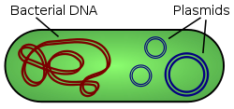
Plasmid
DNA bukan kromosom yang secara alami dimiliki suatu organisme mikroba
Bentuknya untai ganda (double strands DNA, dsDNA) sirkular
Plasmid mengandung gen yang tidak diperlukan untuk kelangsungan hidup bakteri
Plasmid mempunyai ORI → replikasi

Slide 5
PLASMID SEBAGAI Vektor KLONING
Plasmid dapat dimodifikasi untuk mampu membawa potongan DNA lain ke dalam sel bila memiliki:
Replikator (origin of replication)
Penanda (Marker) yang mudah diseleksi (misalnya gen ketahanan terhadap antibiotik)
Situs untuk mengklon (potongan DNA yang memiliki urutan basa nukleotida yang menjadi sasaran enzim restriksi)

Slide 6
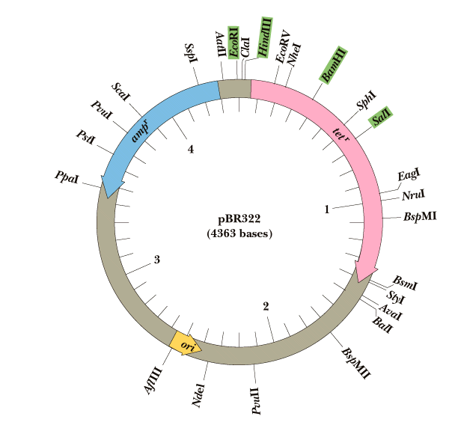
Plasmid yang Dimiliki oleh Escherichia coli
Berasal dari plasmid alami E. coli
Potongan DNA tambahan
Potongan DNA tambahan

Slide 7
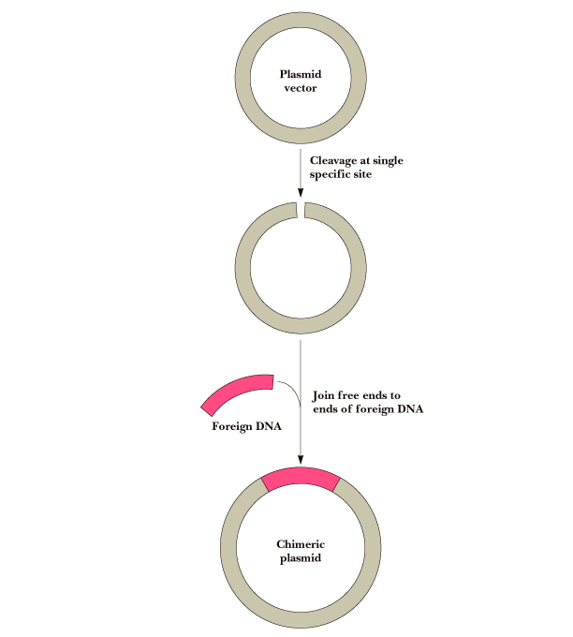

Slide 8
Plasmid REKOMBINAN
Setelah pemotongan plasmid menggunakan suatu enzim restriksi, potongan DNA asing yang memiliki ujung pemotongan yang sama dapat disisipkan
Setelah ujung-ujung plasmid dan potongan DNA asing disambung, akan dihasilkan "plasmid rekombinan"
Plasmid rekombinan dapat bereplikasi dalam sel inang yang sesuai

Slide 9
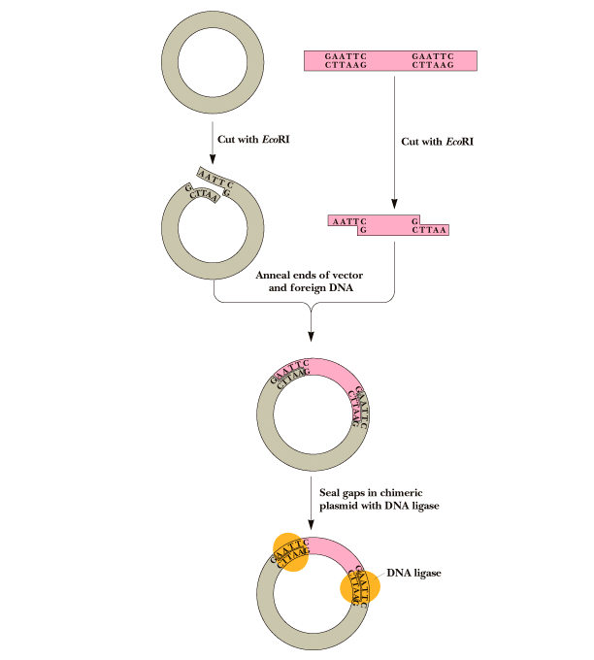

Slide 10
Vektor berupa Plasmid
Memiliki origin of replication dari inang yang dituju, sehingga memungkinkan replikasi secara independen terhadap genom inang.
Memiliki penanda selektif: Memudahkan seleksi sel pembawa plasmid tersisipi DNA asing
Memiliki banyak situs pengkloningan (MCS)
Mudah diisolasi dari sel inang.

Slide 11
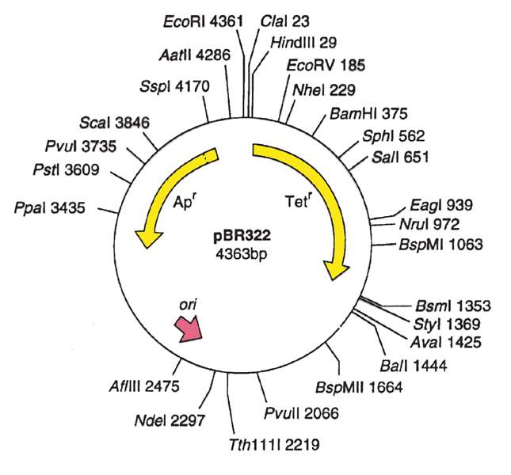
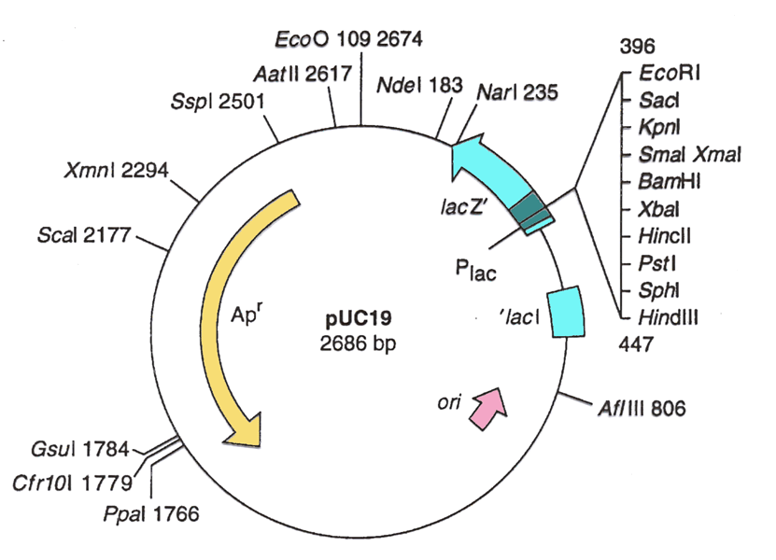
Vektor berupa Plasmid

Slide 12
Vektor berupa Plasmid
Keunggulan:
Kecil, mudah pengerjaannya
Strategi seleksi mudah
Berguna untuk mengklon potongan DNA ukuran kecil (< 10kbp)
Kelemahan:
Kurang bermanfaat untuk mengklon potongan DNA ukuran besar (> 10kbp)

Slide 13
DNA KLOROPLAS DAN MITOKONDRIA

Slide 14
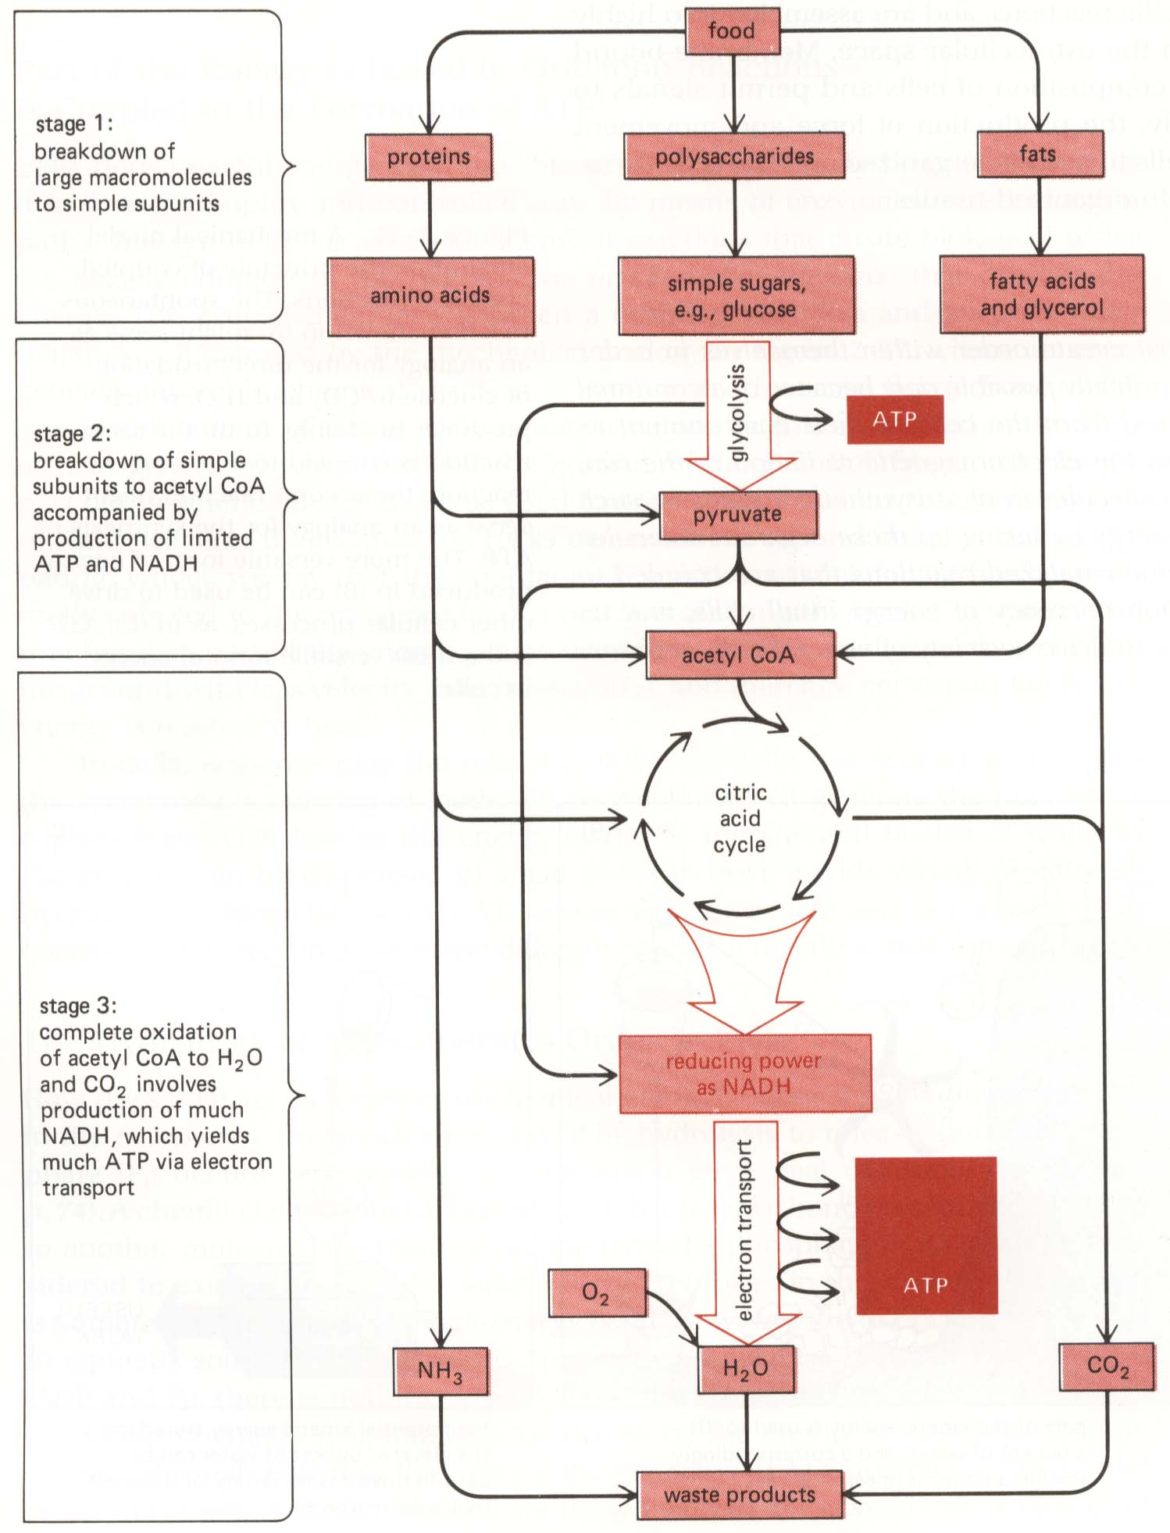
Makanan dan pemanenan energi
Katabolisme:
3 tahap dari makanan ke limbah
Pemecahan molekul besar menjadi subunit yang lebih kecil → saluran pencernaan
2. Pemecahan subunit kecil menjadi asetil Co-A (+ATP, NADH) → glikolisis di dalam sel (sitoplasma)
3.Oksidasi asetil Co-A menjadi H₂O dan CO₂ (+ATP) → siklus asam sitrat dan transport elektron di dalam mitokondria

Slide 15
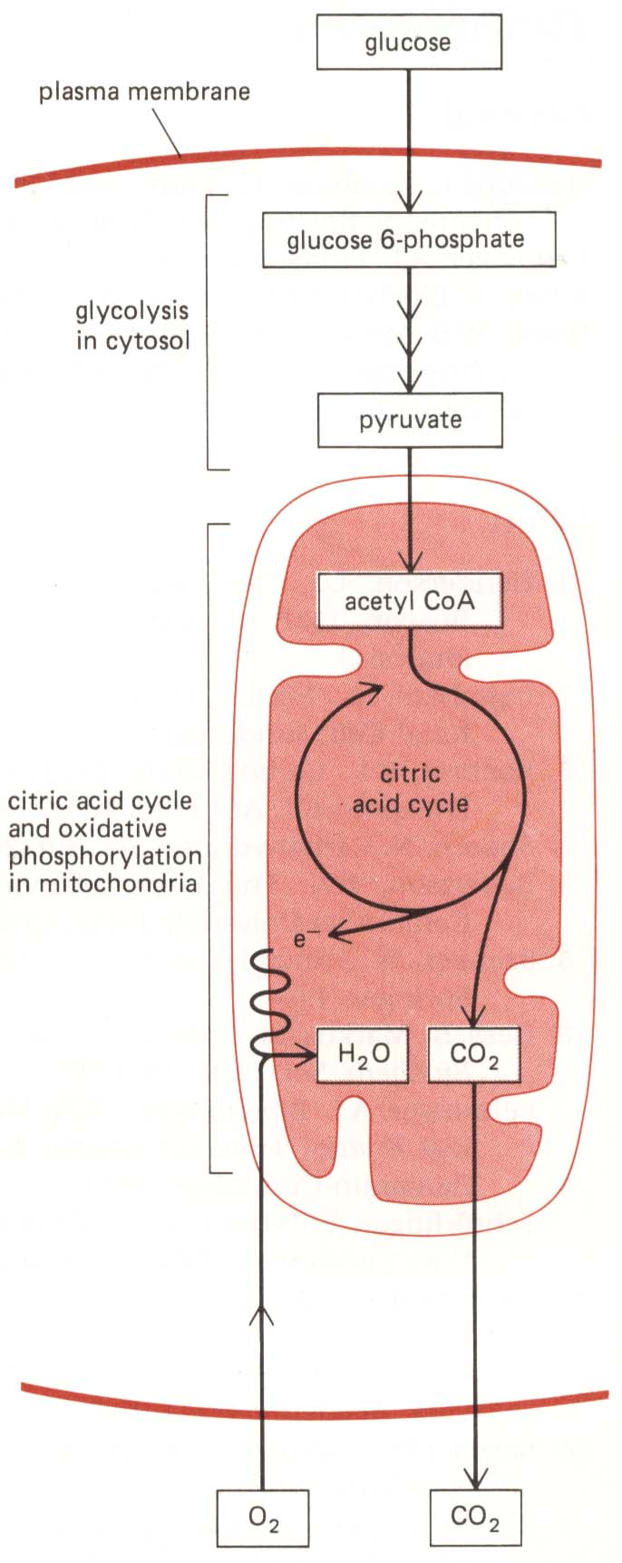
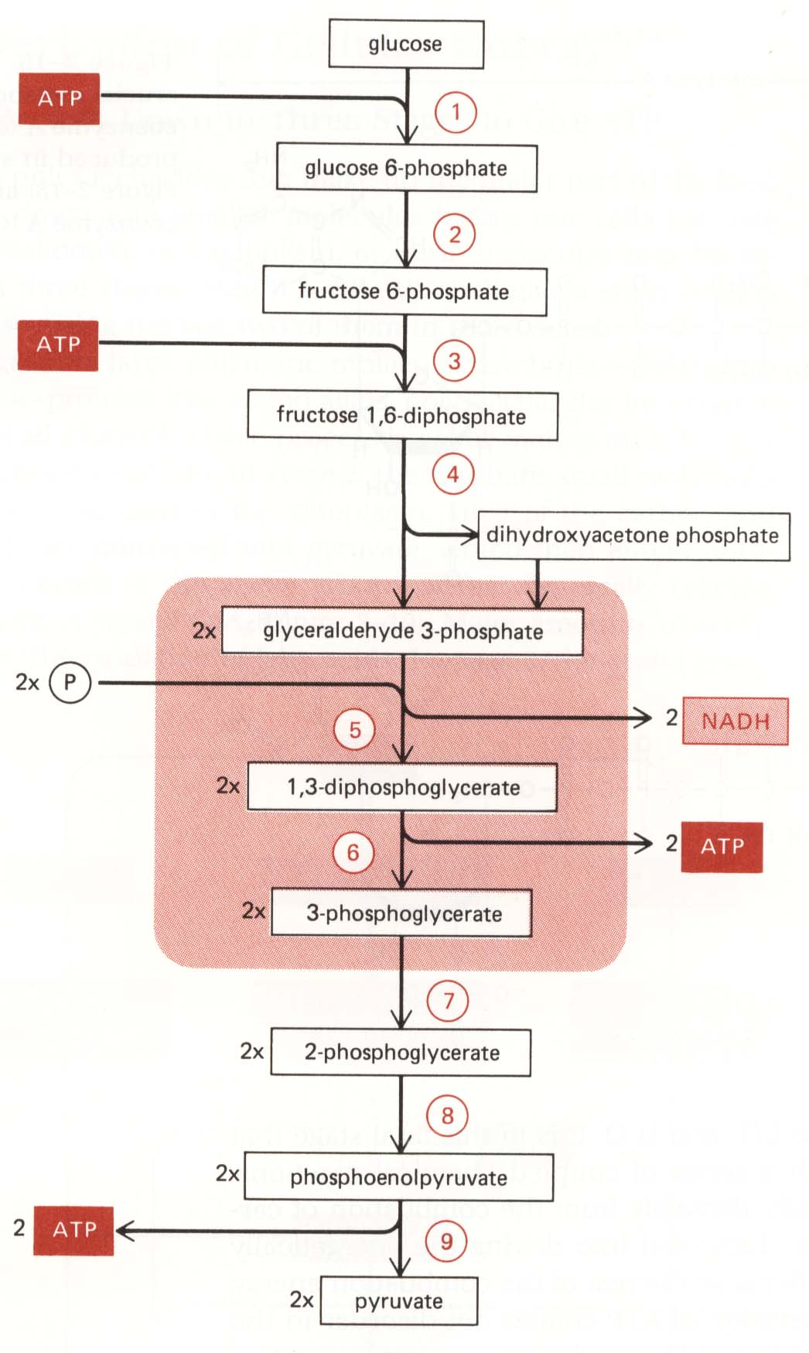
GLIKOLISIS
Sitosol
Mitokondria

Slide 16
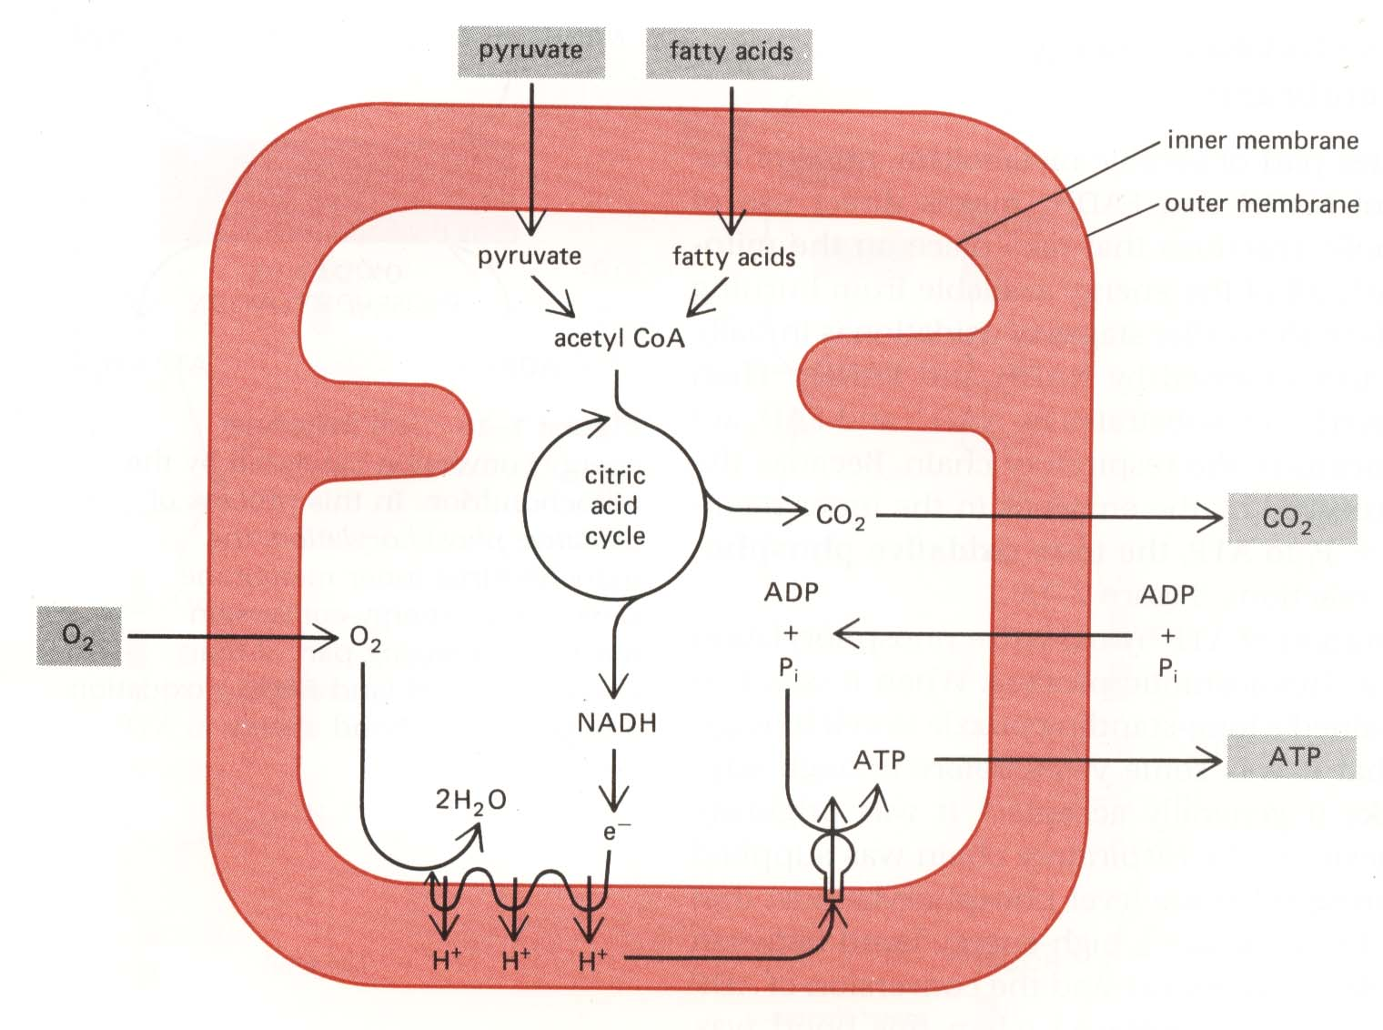
Pemrosesan molekul di dalam mitokondria
Sitosol

Slide 17
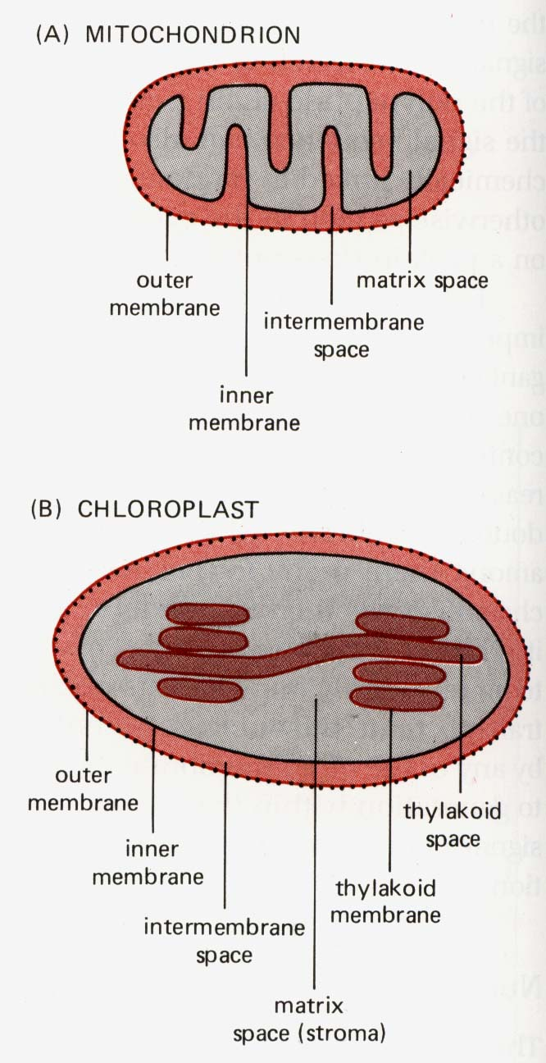
Mitokondria
Kesamaan dengan prokaryot
1. Bentuk dan ukuran
2. DNA: sirkuler (walaupun tidak semuanya)
3. Sintesis protein:
-Ribosom 70s
-Inhibitor (antibiotik)
4. Reproduksi: pembelahan biner
5. Respirasi
Pelomyxa palustris: di dalam sitoplasma terdapat bakteri aerobi untuk melakukan metabolisme oksidatif
Leluhur mitokondria sama dengan bakteri

Slide 18
Biosintesis protein mitokondria dan kloroplast
α-amanitin
DNA
RNA
RNA
Cycloheximide
Inti sel
Protein prekursor
Kloroplast/Mitokondria
DNA
RNA
Protein
Etidium/Acridine
Kloramfenikol, Eritromisin,
Tetrasiklin
Situs aksi inhibitor

Slide 19
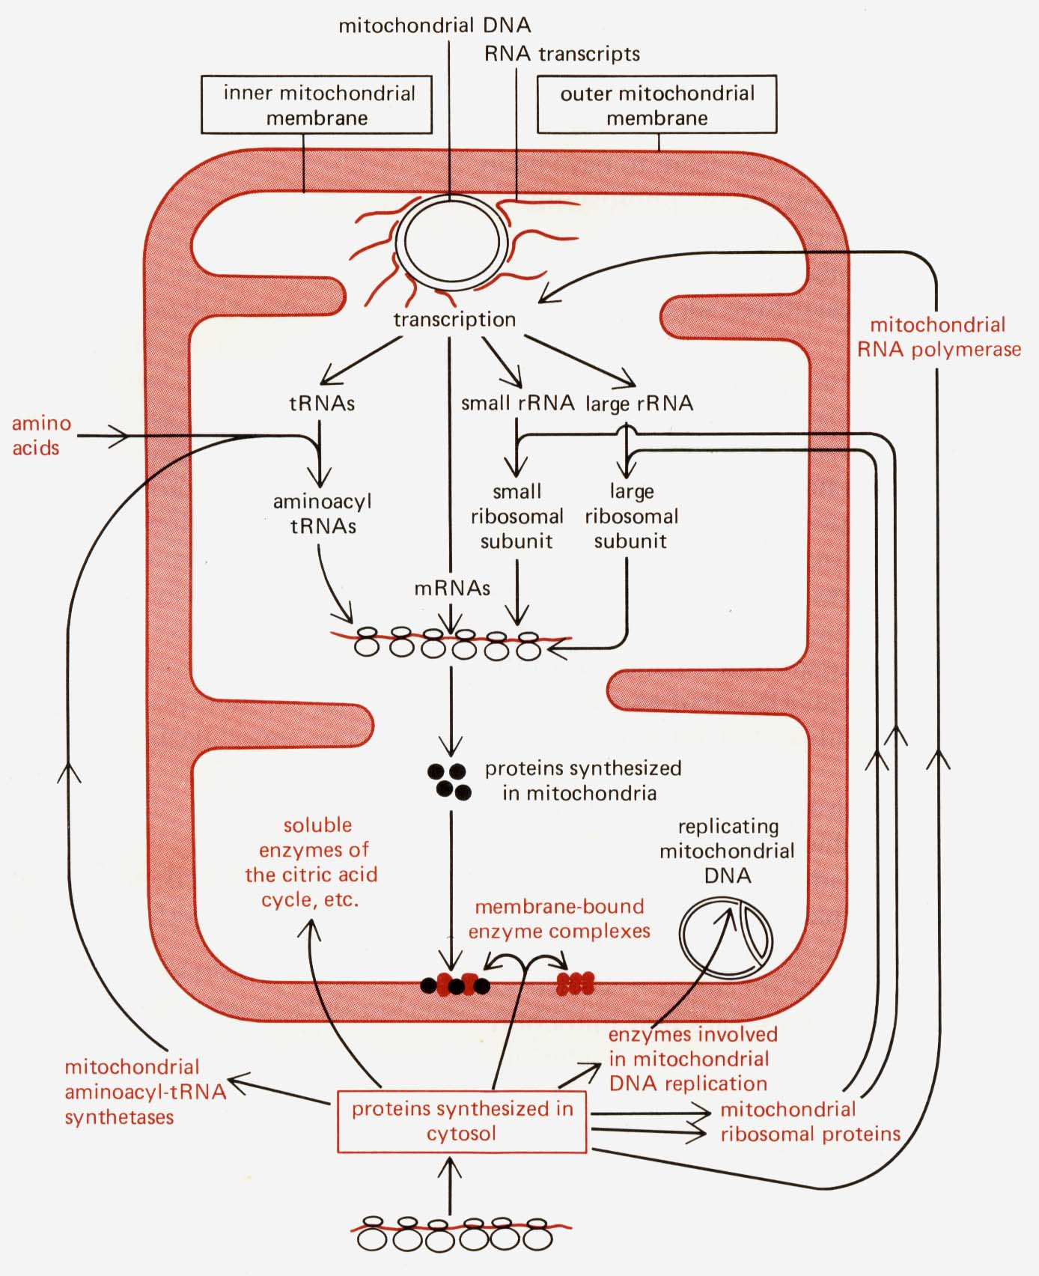
Biosintesis polipeptida di mitokondria
Sitosol

Slide 20
Kompleks polipeptida yang penting
Membran dalam
1. NADH-CoQ reductase
CoQ = Coenzim Q = ubiquinon
2. Succinate-CoQ reductase
3. Cytochrome c reductase
4. Cytochrome oxidase
5. Fo ATP synthetase (5 (khamir) s/d 9 subunit (sapi))
Matriks
F1 ATP synthetase
-5 polipeptida (α3, β3, γ, δ, ε)
-Situs penempelan nukleotida (pada β, atau antara α dan β)
-Situs penempelan MgATP, Mg2+, Pi
1, 3, 4, 5 terlibat dalam translokasi proton

Slide 21
Penyandi | Tanaman | Khamir
RNA stabil
rRNA | 26s, 18s, 5s (semua) | 21s, 15s (semua)
tRNA | 30 (semua) | 30 (semua)
Protein
NADH dehidrogenase | subunit 1 (nadh1) subunit 2 s/d 7 (?) | ?
ATP sintetase (10 subunit) | subunit a (atpA) subunit 6 (atp6) subunit 9 (atp9) | subunit 6 (atp6) subunit 8 (atp8) subunit 9 (atp9)
Cytochrome c oxidase (9 subunit) | subunit I (coxI) subunit II (coxII) subunit III (coxIII) | subunit I (coxI) subunit II (coxII) subunit III (coxIII)
Ubiquinol cytochrome c reductase (Cytochrome b/c1) (9 subunit) | cytochrome b (cob) | Apocytochrome b
Protein ribosomal | 1 protein subunit kecil | 33 protein subunit kecil 38 protein subunit besar
Kloroplast | jagung: 16 rRNA, tRNA, LSU rubisco | -
Gen yang ada di mitokondria

Slide 22
Protein di mitokondria yang disandi gen yang ada di inti
Lokasi di mitokondria | Polipeptida
 | F1 ATPase: sub unit α (kecuali tanaman), β, γ
 | Carbamyl phosphate synthetase
 | Mn2+-superoxyde dismutase
Matriks | RNA polymerase
 | Protein ribosom
 | Citrat synthetase & enzim-enzim siklus asam sitrat
 | Ornithine transcarbamylase
 | Cytochrome c1
 | Sub unit V cytochrome b/c1
Membran dalam | Transporter ADP-ATP
 | Cytochrome c oxydase: su IV, V, VI, VII
 | Proteolipid kompleks Fo-ATPase
 | Cytochrome c
Ruang antar membran | Cytochrome c peroxydase
 | Cytochrome b2
Membran luar | Porin

Slide 23
MITOKONDRIA MANUSIA
transkripsi I
transkripsi II
Utas L ：８ｔRNA
Utas H ：
ｒRNA (12s, 16ｓ）
１４ ｔRNA
１１ｍRNA (SU I, II, III Cyt c oxidase ；SU 6 F1-ATPase；７SU NADH-CoQ reduktase dan Cyt b)
2 situs inisiasi transkripsi
Transkrip I: sbl tRNA Phe - stl rRNA 16s
Transkrip II: rRNA 12s - seluruh mtDNA
Transkrip I 10x> transkrip II → rRNA sangat banyak

Slide 24
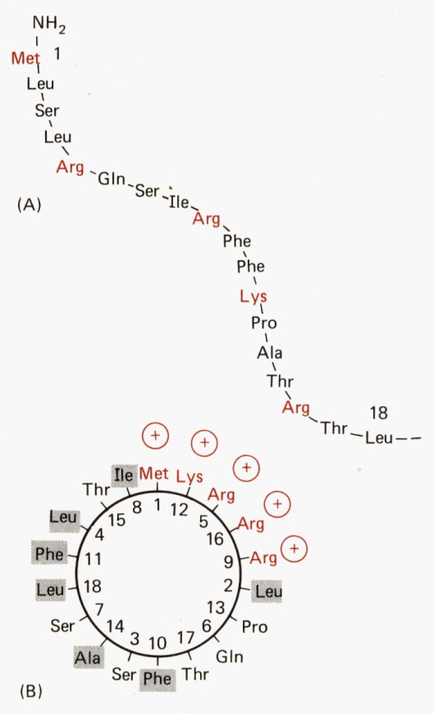
Peptida signal
Linier
Transportasi protein ke ruang antar membran
Pemotongan protein
di ruang antar membran
Heliks α

Slide 25
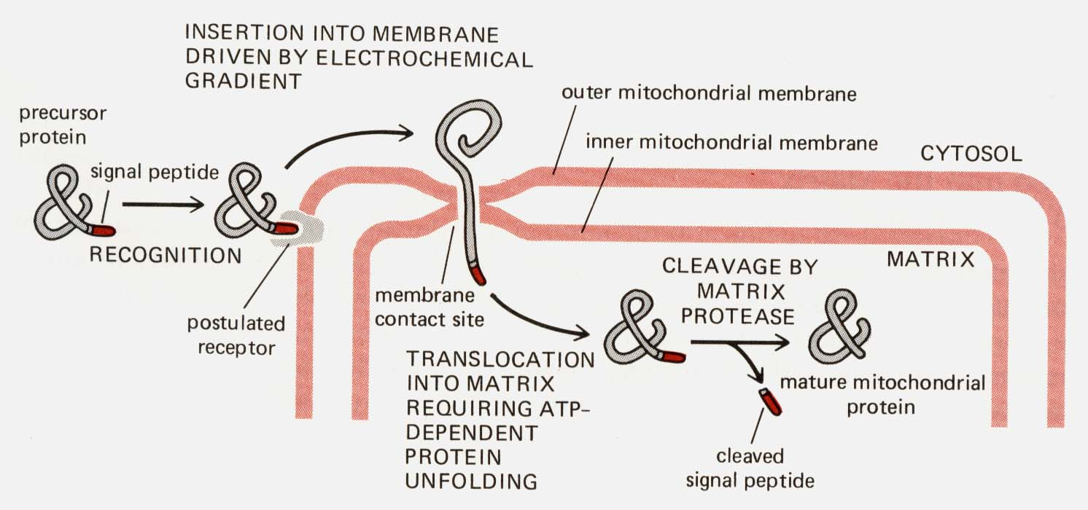
Importasi protein ke dalam MITOKONDRIA

Slide 26
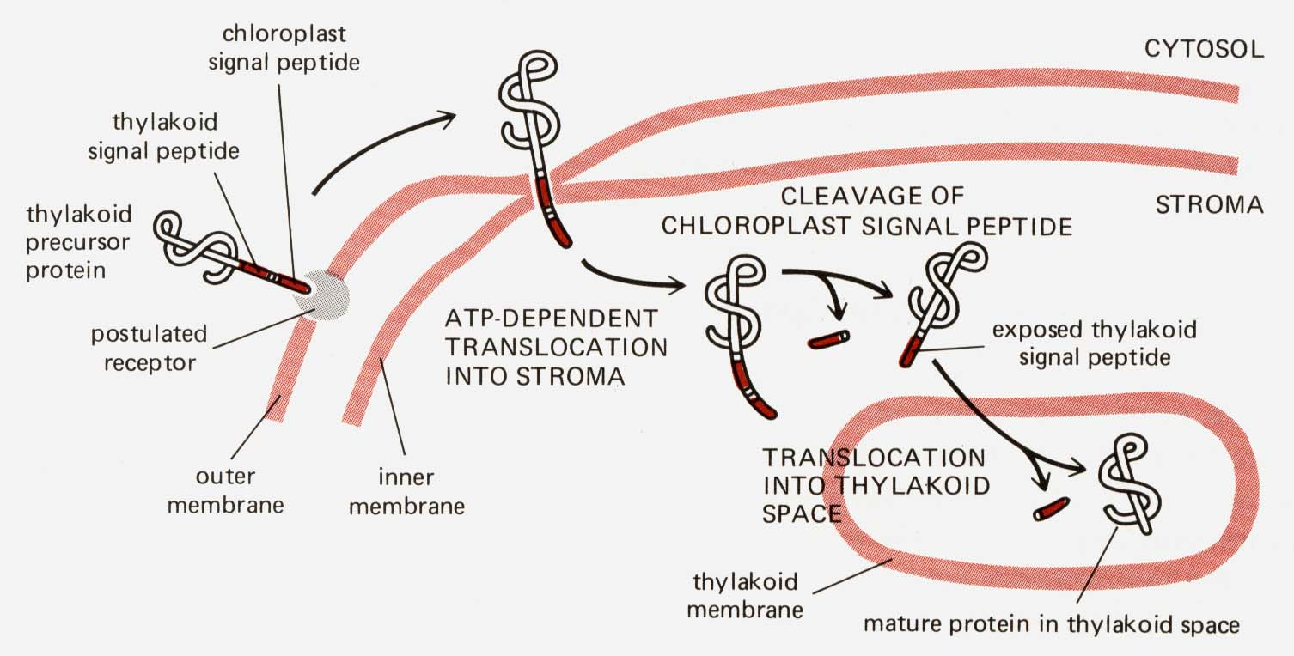
Importasi protein ke dalam kloroplast

Slide 27
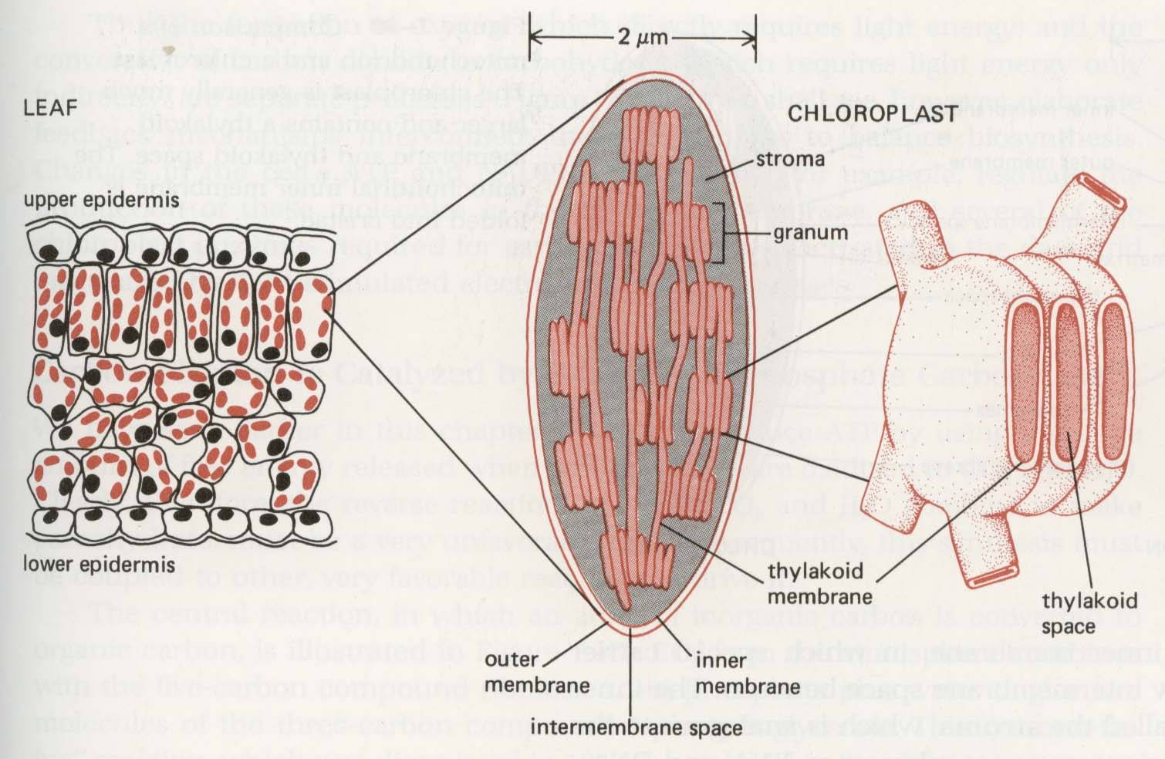
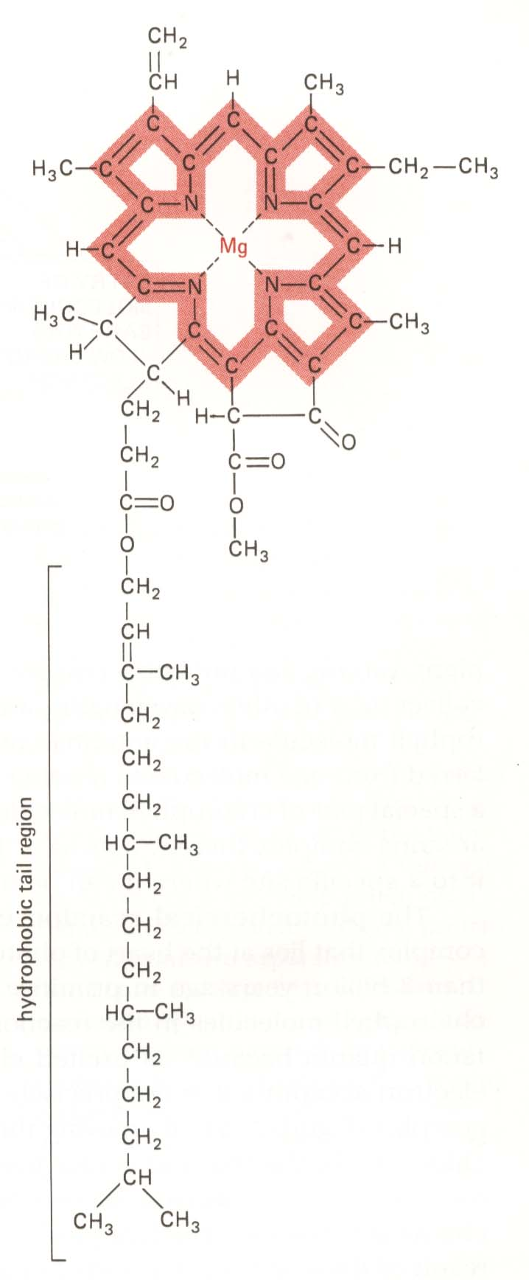
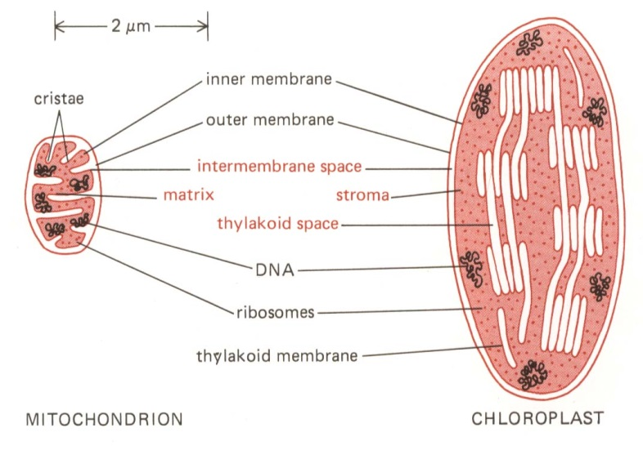
Kloroplast
Klorofil

Slide 28
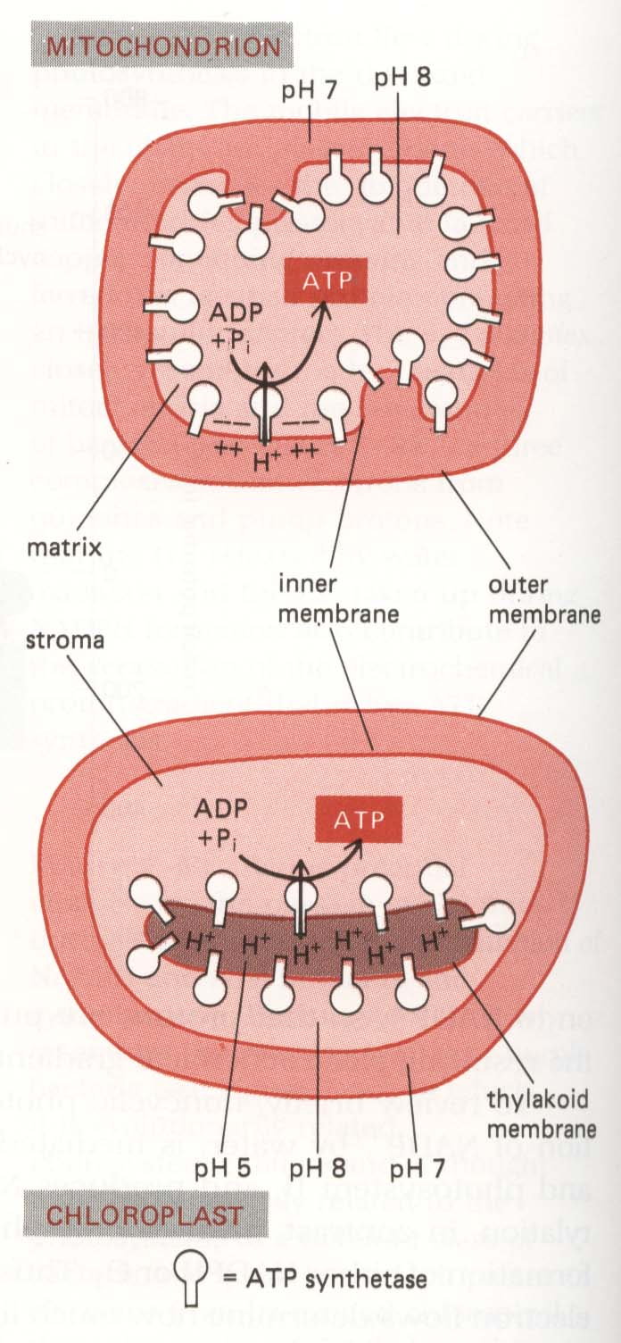
Perbandingan mitokondria dan kloroplas dalam sintesis ATP

Slide 30
TERIMA KASIH

